Slide 1
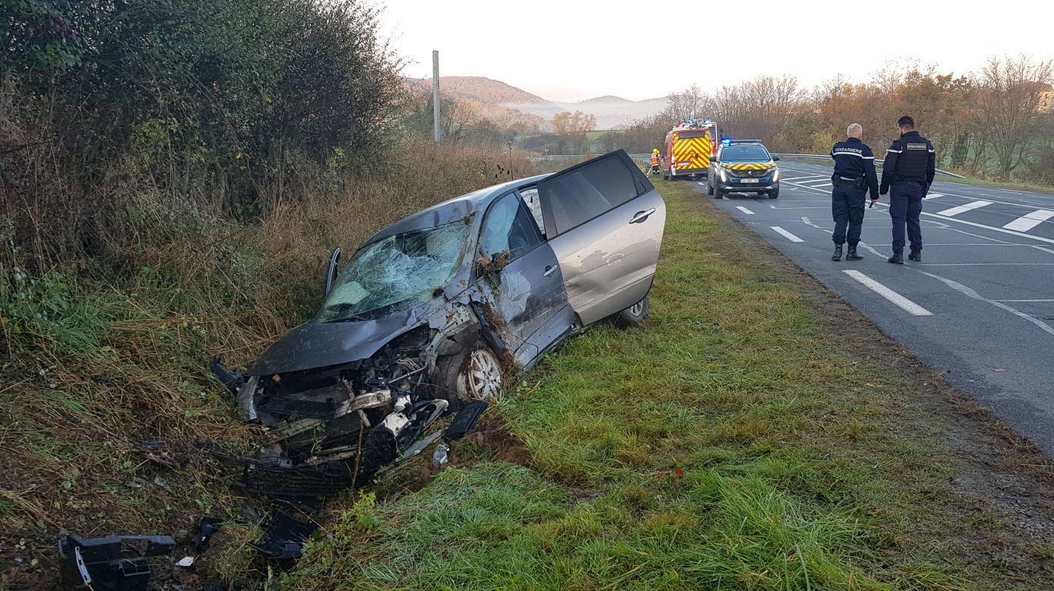
Prédiction de la gravité des accidents de la route en France
Hugo CARLIN, Valentine CROIBIEN, Emilie PIERQUIN, Adrien SAGRAFENA
24 janvier 2022

Slide 2
Rappel sur le travail effectué
Traitement des données
Construction de la base
Statistiques descriptives
Description des variables
Graphiques
Nettoyage de la base
Décider des variables à garder
Croisement avec gravité
Tests de modèles de classification
Régression logistique
SVM
Random Forest
XGBoost

Slide 3
Objectifs de la quinzaine
Trouver la méthode la plus appropriée
Rédaction du rapport
Introduction
En termes de modèle
En termes de prédiction
Partie 1 : étude des données
Annexes correspondants à la partie 1

Slide 4
Solution pour réduire le temps d’exécution
Réduction du nombre de variables :
Catégorie de véhicule
Catégorie d’usager
Obstacle fixe heurté
Obstacle mobile heurté
Accident en agglomération ou non
Type de collision
Catégorie de la route
Sexe de l’usager
Type de manœuvre effectuée
Type de trajet effectué
Sens de circulation de la route
Situation
Nombre de voies
Vitesse maximale autorisée
Méthode AIC forward et backward
14 variables sélectionnées sur les 29 possibles

Slide 5
Modèles testés
 | XGBoost | Random Forest | Régression logistique
Taux d’erreur | 33% | 32% | 33.6%
Cohorte d’étude | Tous les usagers | Tous les usagers | Tous les usagers
Nombre de variables | 14 | 14 | 14

Slide 6
Modèle choisi : Random Forest
Variables explicatives :
Cohorte :
Taux d’erreur :
Tous les individus
32%
Les 14 variables sélectionnées précédemment

Slide 7
Avancée dans la rédaction

Slide 8


Résultats de la quinzaine
Trouver la méthode la plus appropriée
Terminer la rédaction du rapport
Rédaction du rapport
En termes de modèle
En termes de prédiction
Introduction
Partie 1 : étude des données
Annexes correspondants à la partie 1

Slide 9
Merci de votre attention !

